Slide 1
1. ГЕОМЕТРИЧЕСКАЯ ОПТИКА
Лекция 5: как линзы собирают луч в пятно
Плотность мощности, NA, DOF и M²
Оптика как главный усилитель лазерного станка

Slide 2
2. ПЛАН ЛЕКЦИИ
1. Плотность мощности I = P/S — расчёты
2. Закон Снеллиуса и работа линзы
3. Формула №1: d ~ λ/NA
4. Формула №2: DOF ~ λ/NA²
5. Формула №3: M² и итоги

Slide 3
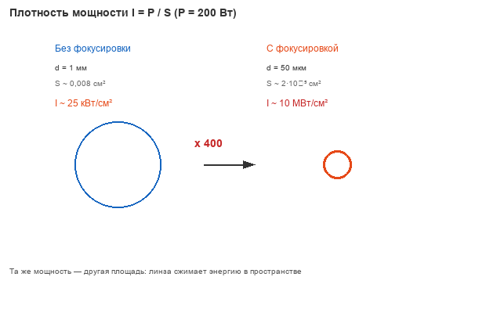
3. ЗАЧЕМ НАМ ОПТИКА?
I = P / S — плотность мощности
d = 1 мм -> I ~ 25 кВт/см²
d = 50 мкм -> I ~ 10 МВт/см²
x400 при той же мощности 200 Вт
Линза сжимает энергию в пространстве

Slide 4
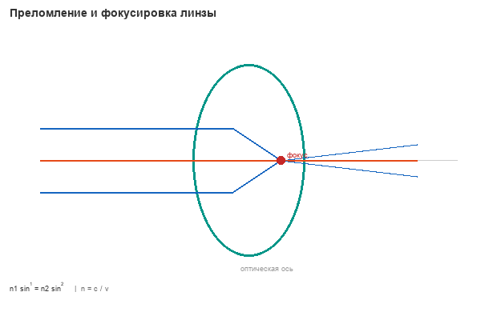
4. ЗАКОН СНЕЛЛИУСА
n1 sin(θ¹) = n2 sin(θ²)
n = c / v — показатель преломления
Края линзы преломляют сильнее
Лучи сходятся в фокус

Slide 5
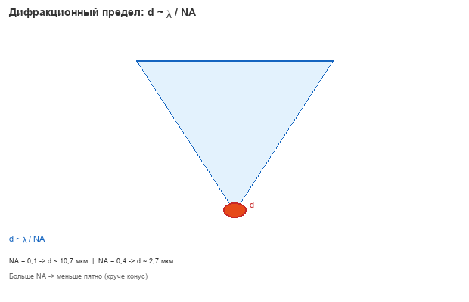
5. РАЗМЕР ПЯТНА (ФОРМУЛА №1)
d ~ λ / NA
NA = n sin(theta)
NA=0,1 -> d~10,7 мкм
NA=0,4 -> d~2,7 мкм
Идеал; реальность — M²

Slide 6
6. ГЛУБИНА РЕЗКОСТИ (ФОРМУЛА №2)
Параметр | A: промышл. | B: лаб. | C: экстр.
Числ. апертура (NA) | 0,1 | 0,4 | 0,5
Пятно d, мкм | ~10,7 | ~2,7 | ~2,1
DOF, мкм | ~107 | ~6,7 | ~4,3
СЛП | Да, стандарт | Только лаб. | Нереализуемо
Почему? | DOF > рельефа | DOF < рельефа | DOF << рельефа

Slide 7
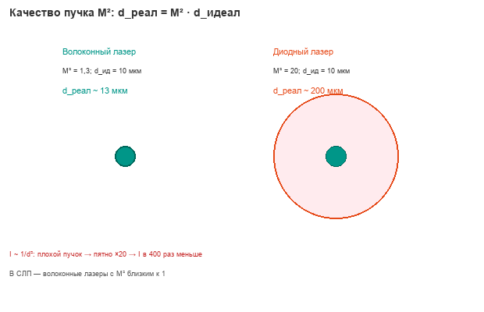
7. M² И ИТОГИ
d_реал = M² * d_идеал
Волокно M²~1,3; диод M²~20
I ~ 1/d² — качество пучка критично
NA~0,1 — компромисс для СЛП

